Slide 1



2
TIẾNG VIỆT
Notes:
Tác giả bộ ppt Toán + TV2: Phan Thị Linh – Đà Nẵng
Sđt lh: 0916.604.268
+ Zalo: 0916.604.268
+ Facebook cá nhân: https://www.facebook.com/nhilinh.phan/
+ Nhóm chia sẻ tài liệu: https://www.facebook.com/groups/443096903751589
Hãy liên hệ chính chủ sản phẩm để được hỗ trợ và đồng hành trong suốt năm học nhé!

Slide 2

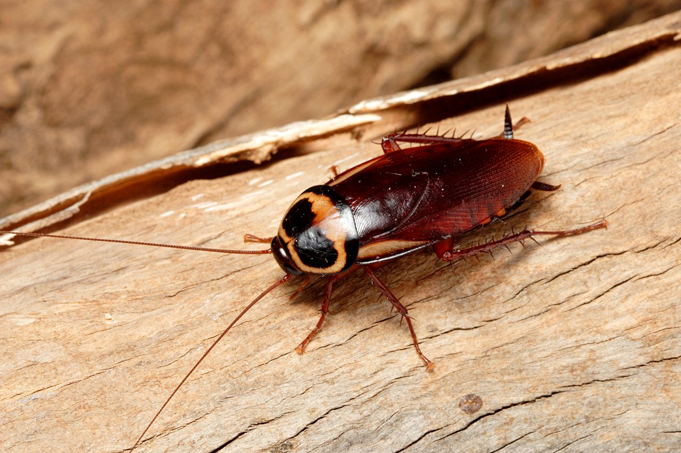
NHÌN HÌNH VIẾT CHỮ
Khởi động
con gián
Notes:
Có nhiều đáp án phù hợp, gv linh động
GV có thể khuấy động không khí lớp học bằng việc tặng quà, thi đua ai nhanh ai đúng…

Slide 3
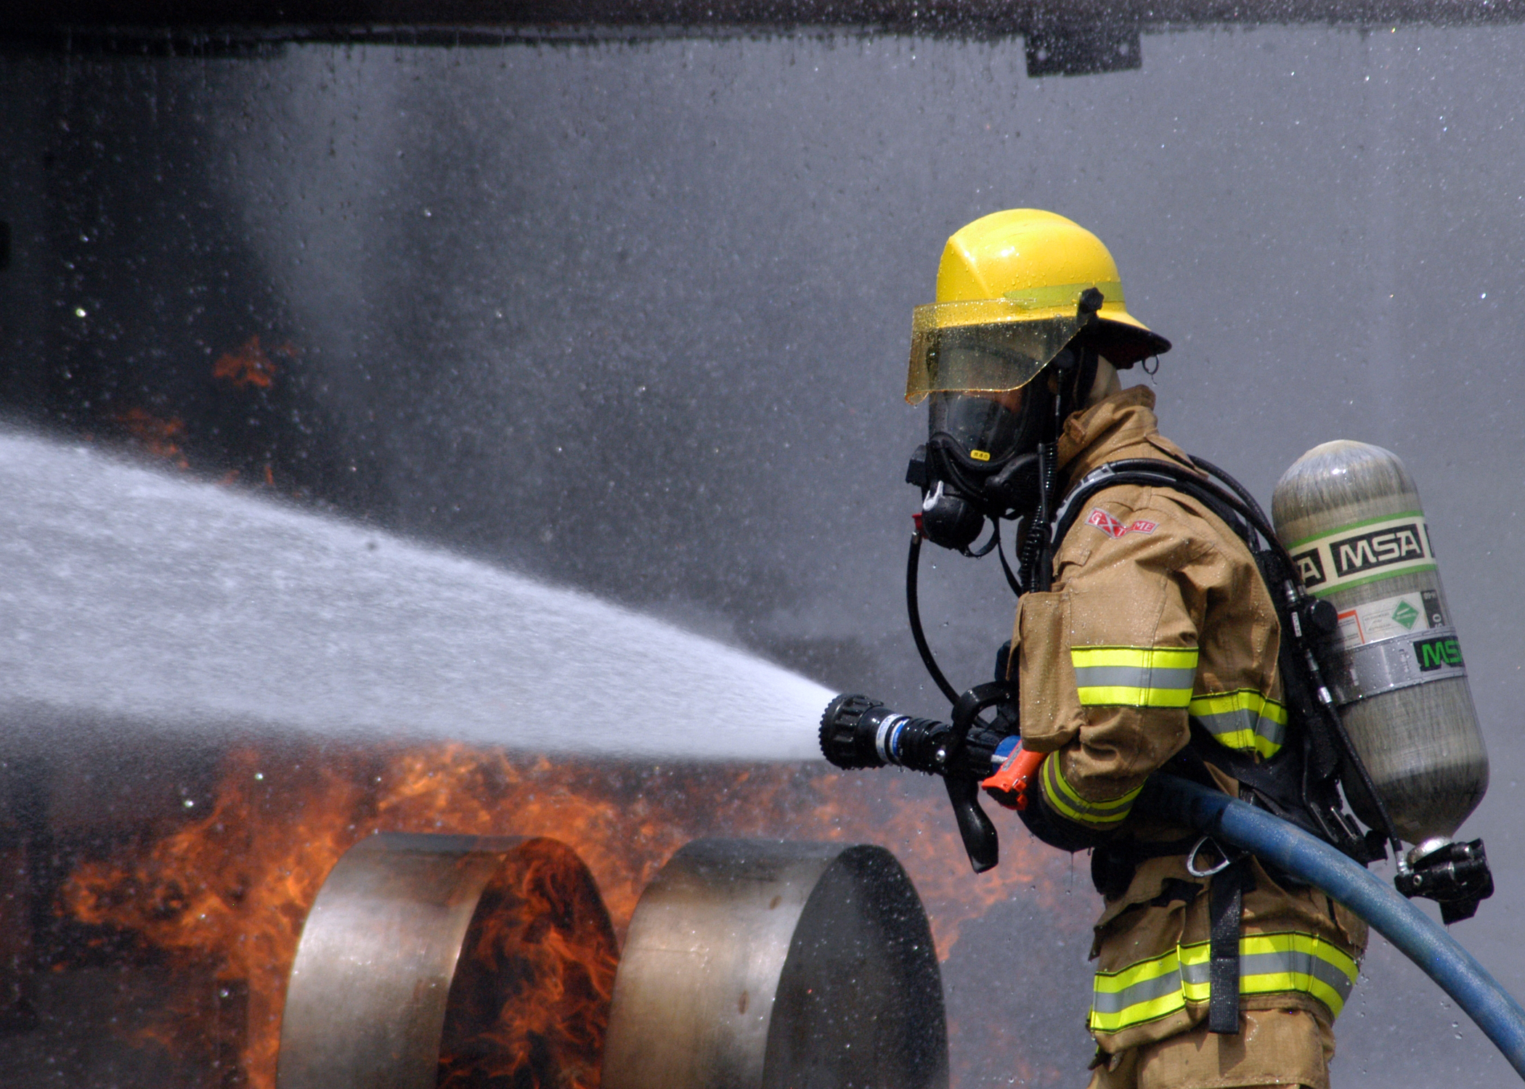
NHÌN HÌNH VIẾT CHỮ
Khởi động
lính cứu hoả
Đây là một nghề nghiệp
Notes:
GV giáo dục thêm bạn nhỏ này cầm bút chưa đúng

Slide 4

NHÌN HÌNH VIẾT CHỮ
Khởi động
suôn mượt
Từ ngữ này chỉ đặc điểm của mái tóc, có chứa vần ươt hoặc ươc
Notes:
GV gợi ý: từ ngữ này chỉ đặc điểm của mái tóc, có chứa vần ươt hoặc ươc

Slide 5


Thứ …. ngày … tháng ….. năm 2022
Nghe – viết:
Cỏ non cười rồi
S/57
Notes:
Tác giả bộ ppt Toán + TV2: Phan Thị Linh – Đà Nẵng
Sđt lh: 0916.604.268
+ Zalo: 0916.604.268
+ Facebook cá nhân: https://www.facebook.com/nhilinh.phan/
+ Nhóm chia sẻ tài liệu: https://www.facebook.com/groups/443096903751589
Hãy liên hệ chính chủ sản phẩm để được hỗ trợ và đồng hành trong suốt năm học nhé!

Slide 6
1
Nghe – viết: Cỏ non cười rồi
Cỏ non cười rồi
Én nâu gọi các bạn của mình đến. Suốt đêm, cả đàn đi tìm cỏ khô tết thành dòng chữ “Không giẫm chân lên cỏ!”, rồi đặt trên bãi cỏ. Xong việc, én nâu tươi cười bảo cỏ non:
- Từ nay em yên tâm rồi! Không còn ai giẫm lên em nữa đâu.
Notes:
Viết từng này xong là cháy giờ mất tiêu rồi.

Slide 7

Cỏ non cười rồi
Nội dung bài viết gồm có mấy câu?
Cần chú ý gì khi trình bày đoạn?
Én nâu gọi các bạn của mình đến. Suốt đêm, cả đàn đi tìm cỏ khô tết thành dòng chữ “Không giẫm chân lên cỏ!”, rồi đặt trên bãi cỏ. Xong việc, én nâu tươi cười bảo cỏ non:
- Từ nay em yên tâm rồi! Không còn ai giẫm lên em nữa đâu.
Én nâu gọi các bạn của mình đến. Suốt đêm, cả đàn đi tìm cỏ khô tết thành dòng chữ “Không giẫm chân lên cỏ!”, rồi đặt trên bãi cỏ. Xong việc, én nâu tươi cười bảo cỏ non:
- Từ nay em yên tâm rồi! Không còn ai giẫm lên em nữa đâu.
Notes:
Tác giả bộ ppt Toán + TV2: Phan Thị Linh – Đà Nẵng
Sđt lh: 0916.604.268
+ Zalo: 0916.604.268
+ Facebook cá nhân: https://www.facebook.com/nhilinh.phan/
+ Nhóm chia sẻ tài liệu: https://www.facebook.com/groups/443096903751589
Hãy liên hệ chính chủ sản phẩm để được hỗ trợ và đồng hành trong suốt năm học nhé!

Slide 8
Cỏ non cười rồi
Từ nào dễ viết lẫn trong bài?
Én nâu gọi các bạn của mình đến. Suốt đêm, cả đàn đi tìm cỏ khô tết thành dòng chữ “Không giẫm chân lên cỏ!”, rồi đặt trên bãi cỏ. Xong việc, én nâu tươi cười bảo cỏ non:
- Từ nay em yên tâm rồi! Không còn ai giẫm lên em nữa đâu.
Notes:
Tác giả bộ ppt Toán + TV2: Phan Thị Linh – Đà Nẵng
Sđt lh: 0916.604.268
+ Zalo: 0916.604.268
+ Facebook cá nhân: https://www.facebook.com/nhilinh.phan/
+ Nhóm chia sẻ tài liệu: https://www.facebook.com/groups/443096903751589
Hãy liên hệ chính chủ sản phẩm để được hỗ trợ và đồng hành trong suốt năm học nhé!

Slide 9
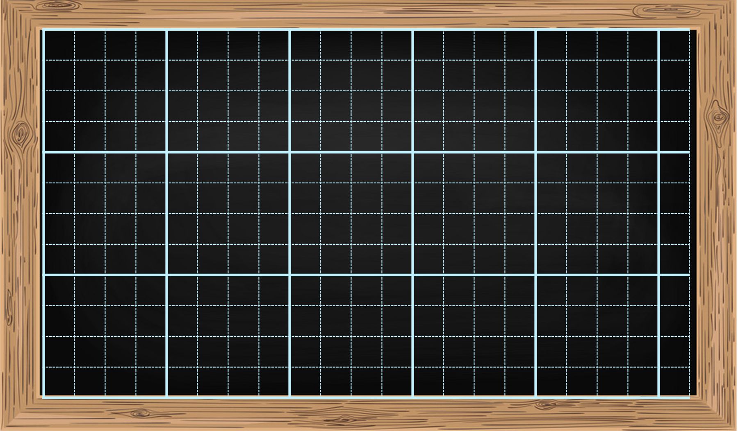
cưƟ
giẫm
ǧίō
εân
Notes:
Tác giả bộ ppt Toán + TV2: Phan Thị Linh – Đà Nẵng
Sđt lh: 0916.604.268
+ Zalo: 0916.604.268
+ Facebook cá nhân: https://www.facebook.com/nhilinh.phan/
+ Nhóm chia sẻ tài liệu: https://www.facebook.com/groups/443096903751589
Hãy liên hệ chính chủ sản phẩm để được hỗ trợ và đồng hành trong suốt năm học nhé!

Slide 10
xΪg
νμİc
Notes:
Tác giả bộ ppt Toán + TV2: Phan Thị Linh – Đà Nẵng
Sđt lh: 0916.604.268
+ Zalo: 0916.604.268
+ Facebook cá nhân: https://www.facebook.com/nhilinh.phan/
+ Nhóm chia sẻ tài liệu: https://www.facebook.com/groups/443096903751589
Hãy liên hệ chính chủ sản phẩm để được hỗ trợ và đồng hành trong suốt năm học nhé!

Slide 11
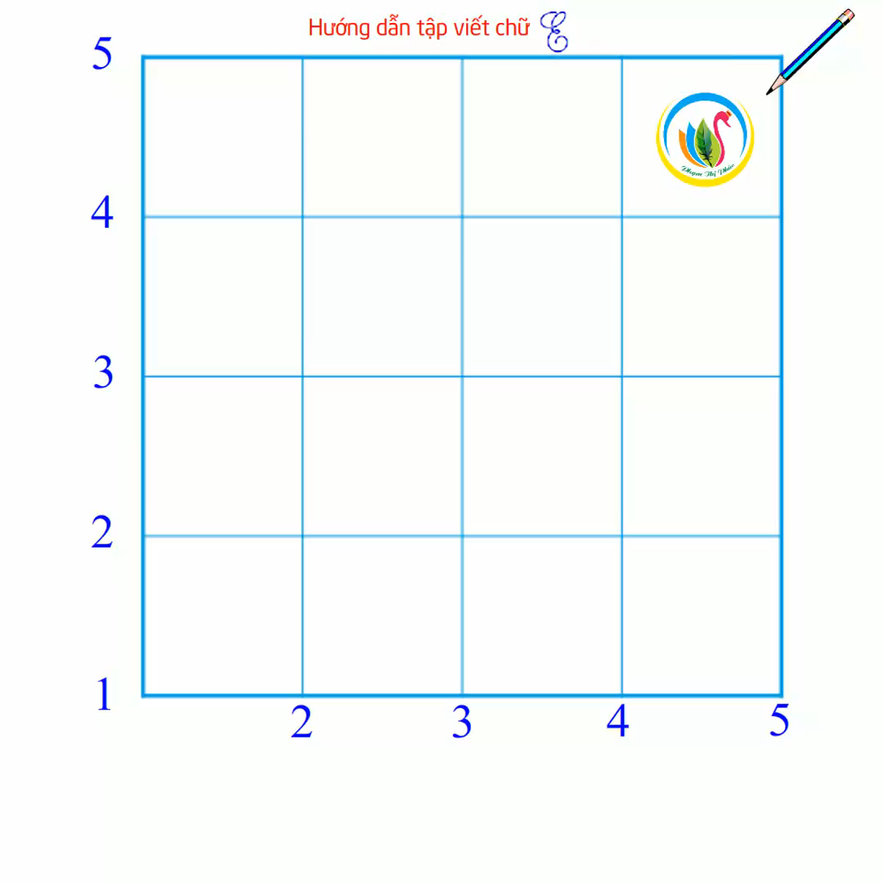
Éw
Notes:
Tác giả bộ ppt Toán + TV2: Phan Thị Linh – Đà Nẵng
Sđt lh: 0916.604.268
+ Zalo: 0916.604.268
+ Facebook cá nhân: https://www.facebook.com/nhilinh.phan/
+ Nhóm chia sẻ tài liệu: https://www.facebook.com/groups/443096903751589
Hãy liên hệ chính chủ sản phẩm để được hỗ trợ và đồng hành trong suốt năm học nhé!

Slide 12

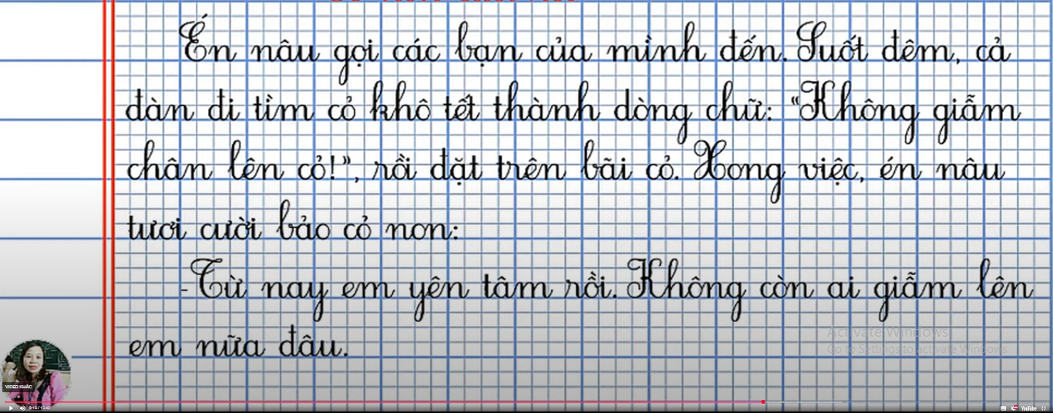
Thứ Năm wgày 13 Ǉháng 3 wăm 2025
TΗĞng VΗİt
NΉ; - νμĞt:
Cỏ wΪ cưƟ ǟē
Én wâu gĊ các bạn của jìζ ΑĞn. Suō Αłm, cả đàn đi Ǉìm cỏ δô ΙĞt κàζ dŜg εữ “KhŪg giẫm εân Δłn cỏ!”, ǟē đặt Λłn bãi cỏ. XΪg νμİc, én wâu ǇưΠ cưƟ bảo cỏ wΪ:
- Từ way em ΐłn Ǉâm ǟē! KhŪg cŜ ai giẫm Δłn em wữa đâu.
Notes:
GVHD HS trình bày cân đối, đừng nên quá máy móc việc bắt HS phải lùi mấy ô mấy ô. Điểu này sẽ tạo nên sự cứng nhắc cho HS trong cuộc sống.

Slide 13
2
Chọn ng hoặc ngh thay cho ô vuông.
Buổi sớm, muôn nghìn giọt sương đọng trên những ngọn cỏ, lóng lánh như ngọc.
Notes:
Tác giả bộ ppt Toán + TV2: Phan Thị Linh – Đà Nẵng
Sđt lh: 0916.604.268
+ Zalo: 0916.604.268
+ Facebook cá nhân: https://www.facebook.com/nhilinh.phan/
+ Nhóm chia sẻ tài liệu: https://www.facebook.com/groups/443096903751589
Hãy liên hệ chính chủ sản phẩm để được hỗ trợ và đồng hành trong suốt năm học nhé!

Slide 14
Các em cần nhớ
nghĩ
cá
i
a
nghèo
ngon
ngh
e
ng
o
nghệ
ngừ
ê
ư
…

Slide 15
3
Chọn a hoặc b.
    a. Chọn tr hoặc ch thay cho ô vuông.
Đồng làng vương chút heo may
Mầm cây tỉnh giấc, vườn đầy tiếng chim
Hạt mưa mải miết trốn tìm
Cây đào trước cửa lim dim mắt cười
(Theo Đỗ Quang Huỳnh)
Notes:
Tác giả bộ ppt Toán + TV2: Phan Thị Linh – Đà Nẵng
Sđt lh: 0916.604.268
+ Zalo: 0916.604.268
+ Facebook cá nhân: https://www.facebook.com/nhilinh.phan/
+ Nhóm chia sẻ tài liệu: https://www.facebook.com/groups/443096903751589
Hãy liên hệ chính chủ sản phẩm để được hỗ trợ và đồng hành trong suốt năm học nhé!

Slide 16
3
Chọn a hoặc b.
    b. Chọn êt hoặc êch thay cho ô vuông.
⸝
Vui như t .
kêu uôm uôm, ao chuôm đầy nước.
Ánh trăng chênh ch đầu làng.
Vui như têt
⸝
Êch
⸝
êch
Notes:
Các vần này chỉ đi với dấu sắc, nặng thôi

Slide 17



MỞ RỘNG
chăm sóc
ngĩ ngợi
chênh lệt
trăm sóc
nghĩ ngợi
chênh lệch

Slide 18
DẶN DÒ
Hoàn thành bài
Xem lại bài đã học
Chuẩn bị bài mới
Notes:
Tác giả bộ ppt Toán + TV2: Phan Thị Linh – Đà Nẵng
Sđt lh: 0916.604.268
+ Zalo: 0916.604.268
+ Facebook cá nhân: https://www.facebook.com/nhilinh.phan/
+ Nhóm chia sẻ tài liệu: https://www.facebook.com/groups/443096903751589
Hãy liên hệ chính chủ sản phẩm để được hỗ trợ và đồng hành trong suốt năm học nhé!

Slide 19

Người soạn : Phan Thị Linh
Năm sinh : 1990
SĐT : 0916.604.268
Mail : linhpt33@fe.edu.vn
Thân chào Quý Thầy Cô!
Người soạn rất mong nhận được phản hồi và góp ý từ Quý Thầy Cô để bộ giáo án ppt được hoàn thiện hơn.
Mọi thông tin phản hồi mong được QTC gửi về:
+ Zalo: 0916.604.268
+ Facebook cá nhân: https://www.facebook.com/nhilinh.phan/
+ Nhóm chia sẻ tài liệu: https://www.facebook.com/groups/443096903751589
* Thầy cô có thể liên hệ khi cần được hỗ trợ soạn giáo án điện tử.

